Slide 1
以弗所书 6:10-20 属灵战争的得胜秘诀 2018-7-12

Slide 2
引言
战争与和平
爱好和平
十字军东镇
武力改造异教徒
上文
上文使徒既已指导信徒，在各方面生活上如何荣神益人。实践中有各种拦阻，包括魔鬼的阻挡。
Notes:
引言

Slide 3
1.觉察到属灵战争的真实（v10-13）
1.1. 战争的真实
在属灵战争中是否可以保持中立？
属灵战争持续不息
并非生活在一个中立地带
“退休心态"——必须改变
我们最需要有一种迫切感，警觉到这场争战，以及意识到自己的危险

Slide 4
1.觉察到属灵战争的真实（v10-13）
11…抵挡魔鬼的诡计。12不是与属血气的争战…乃是…恶魔争战。13…抵挡仇敌。
1.2. 敌人的真实
从本段经文认识魔鬼
从旧约认识魔鬼
从新约认识魔鬼
从罪的角度认识魔鬼
应用： “猜疑”

Slide 5
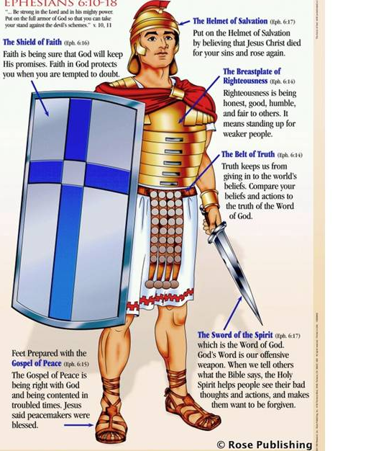
2.看到神所赐军装的宝贵 (v14-17)
“真理的带子”
“公义的护心镜”
“平安福音的鞋”
“信德的藤牌”
“救恩的头盔”
“圣灵的宝剑”
“多方的祷告”

Slide 6
3.用好属灵利器——祷告（v18-20）
18靠着圣灵，随时多方祷告祈求，并要在此警醒不倦，为众圣徒祈求，19也为我祈求，使我得着口才，能以放胆，开口讲明福音的奥秘，20… 放胆讲论。
3.1.攻受兼备
3.2.如何使用祷告这件属灵武器
要“靠着圣灵”祷告
要“随时多方”的祷告
要儆醒不倦
要为众圣徒祈求
要为主仆代祷

Slide 7
分享结束 谢谢大家!

